Slide 1

空白演示
Thisshop 7月选品月报
热销品推荐及重点扶持类目
单击输入您的封面副标题

Slide 2

目录
一
五
6月 热门关键词&飙升词
7月热销潜力品类
6月 热门关键词&飙升词
二
需求类目
六
7月平台促销日历
三
6月泰国市场热销品类
七
6月泰国市场热销品类
Thisshop订单交易服务费收取标准&商家成长激励制度
四
降本提效 — Thisshop海外合作仓
降本提效 — Thisshop海外合作仓
八
禁售商品

Slide 3
一、6月热门关键词&飙升词
热搜词TOP
ภาษาไทย | 中文 | English
นาฬิกา | 手表 | Wristwatch
laptop | 笔记本电脑 | Laptop
ตู้เย็น | 冰箱 | Refrigerator
รองเท้า | 鞋子 | Shoes
กระเป๋า | 包 | Bags
รองเท้าผ้าใบ | 帆布鞋 | Canvas shoes
โทรทัศน์ | 电视 | Television
ท็อปเปอร์ | 礼帽 | Topper
เครื่องซักผ้า | 洗衣机 | Washing machine
พัดลม | 吹风机 | Hair dryer
หูฟัง | 蓝牙耳机 | Bluetooth earphones
เตียงนอน | 床 | Bed
กล้อง | 相机 | Camera
飙升词TOP
ภาษาไทย | 中文 | English | 飙升率
โซฟานอน | 沙发床 | Sofa bed | 322.45%
ตู้เสื้อผ้าไม้ | 木制沙发 | Wooden sofa | 318.47%
กระทะปิ้งย่างชาบู | 泰式涮烤一体锅 | Thai shabu-shabu pot | 258.81%
ผ้าปูที่นอน | 床单 | Sheet | 255.52%
เก้าอี้แคมปิ้ง | 野营椅 | Camping chair | 235.44%
รองเท้าเบาจิ | Baoji牌鞋 | Baoji shoes | 118.53%
เครื่องสัก | 纹身机器 | Tattoo machine | 108.08%
รองเท้าเดินป่า | 登山鞋 | Hiking shoes | 88.37%
จักรยานไฟฟ้า | 电动自行车 | Electric bicycle | 85.12%
รองเท้าสตั๊ด | 铆钉鞋 | Studded shoes | 81.57%
เครื่องขยายเสียง | 音响 | Audio | 80.58%
นาฬิกาสมาร์ทวอทช์ | 智能手表 | Smart watch | 70.42%
ปลาหมึกแห้ง | 鱿鱼干 | Dried squid | 68.37%
กระเป๋าใส่แมว | 猫包 | Cat bag | 68.03%
รองเท้าคัทชูผู้ชาย | 男士皮鞋 | Men's leather shoes | 66.49%

Slide 4

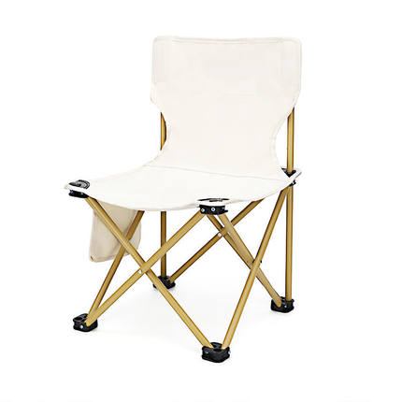


二、需求类目
防疫用品
泰国宣布正式全面放开旅游。防疫品需求增加。
推荐商品：口罩、空气净化器、消毒产品、洗手液、防护手套、防护服、防护面罩、防护眼镜等
短途旅行用品
全面开放后，短途旅行用品需求增加。露营聚餐可以有~
推荐商品：野餐用便携炊具，涮烤一体锅，野营椅，帐篷，登山鞋，蓝牙音响等
食品饮料
需泰国本地发货
相较于线下实体店的价格，网上是泰国青年购买低脂、营养、方便零食的第一选择！
推荐商品：干果、坚果、水果茶、花茶、水果蔬菜干等
时尚类产品
出行限制减少，夏季到来。大家对包包，服装，鞋类，防晒类产品等需求开始增加。
推荐商品：Ins风女装，凉鞋， 沙滩鞋，泳衣，编织包，男士办公包，防晒衣，防晒帽，防晒伞等

Slide 5



一
需求产品
防疫用品
口罩
防护面罩
消毒湿巾

Slide 6


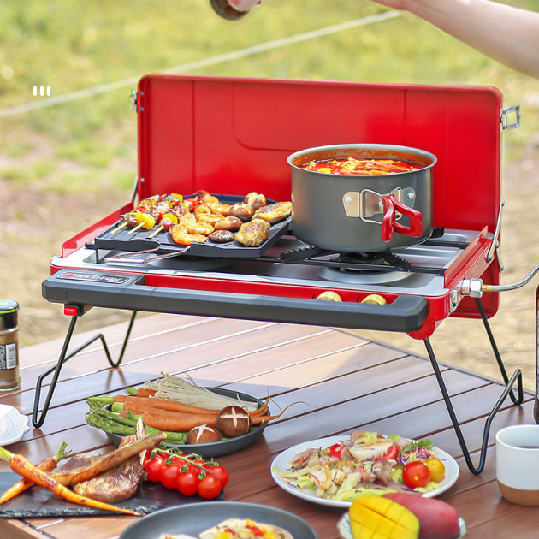
一
需求产品
短途旅行用品
野营椅
室外露营帐篷
野餐用便携多功能炊具

Slide 7



一
需求产品
时尚类商品
海边沙滩包
海边沙滩包
Ins风格时尚泳衣
手表

Slide 8


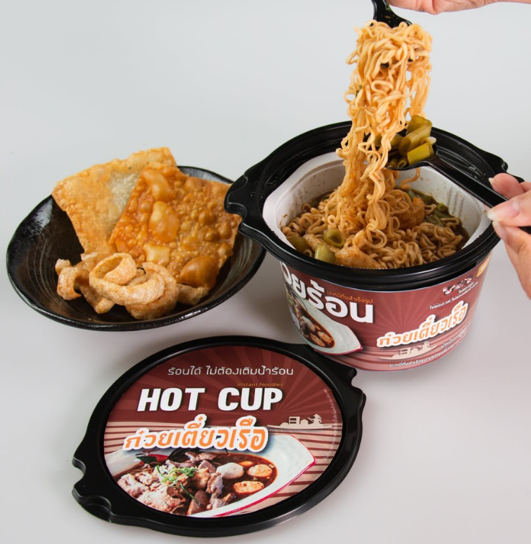
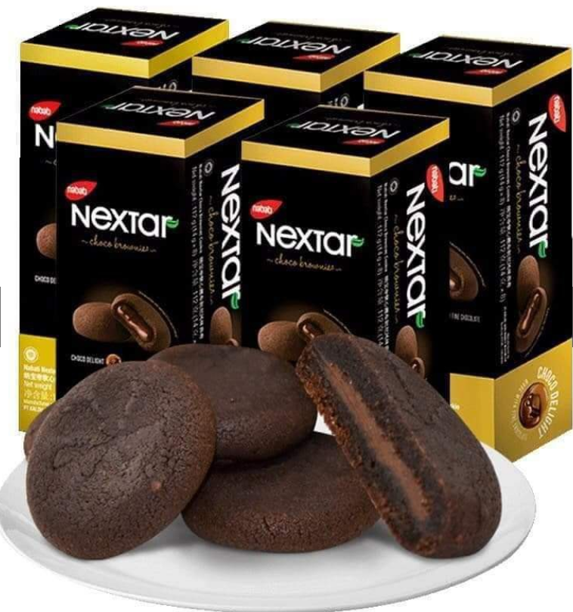
一
需求产品
标题优化---添加热搜词至产品标题，增加流量、提高商品搜索排名
前往<Top热搜词> 找到属于它的那一个
食品饮料
蔬果干
泡面
可可味布朗尼

Slide 9
三
6月泰国市场热销品类
6月Top品类
品类 | 热卖产品 | 需求特点
Fashion | 品牌手表、智能手表，零钱包、双肩包 运动服饰、帽子、小饰品 | 品牌意识、追求品质、自用送礼佳品
Computers |Laptops | 平板笔、电竞椅、打印机、显示屏 | 移动办公、居家办公 安装便捷简单、提高生活舒适度
Mobiles |Gadgets | 充电头（大容量）、充电宝、无线蓝牙耳机，相机 | 手机便携装置、升级出行品质
Home Electronics | 空气炸锅、电风扇、电吹风、洗衣机、空调 | 高性价比品牌家电、居家必备良品

Slide 10


二
热销品类 — Top 3
Fashion
手表
时尚包包
时尚饰品

Slide 11

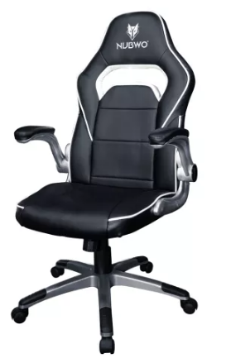
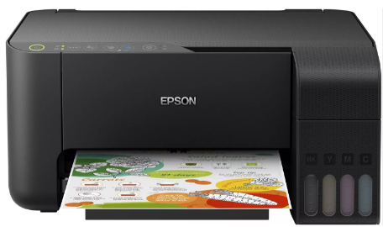
二
热销品类 — Top 3
Computers | Laptops
触控笔
电竞椅
打印机

Slide 12

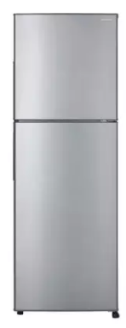
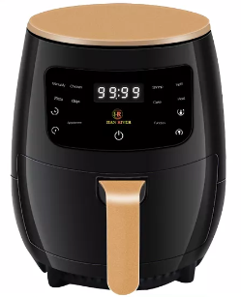
二
热销品类 — Top 3
Home Electronics
空气炸锅
电风扇
冰箱

Slide 13

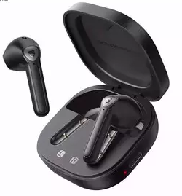
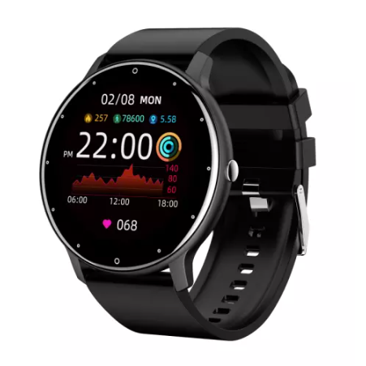
二
热销品类 — Top 3
Mobiles | Gadgets
智能手表
充电宝
蓝牙耳机

Slide 14
四
降本提效 — Thisshop海外合作仓
Thisshop海外合作仓
海外合作仓优势
推荐入仓产品
费用优惠
库存管理，订单操作以及增值服务费限时优惠！！
品牌商品：性价比高、品质好、有保障
国内中低价品牌商品（如：红河、康佳、东菱、小熊、长虹、荣事达等）
多平台一件代发
支持Thisshop 、Shopee、Lazada、JD（TH）本地仓商品的一件代发服务
推荐品类
小家电/家居家装/电脑配件/耳机音响/美妆用品/时尚饰品/食品饮料/宠物用品
平台专属流量扶持
针对本地仓商家的流量、资源位、补贴优先扶持政策
暂时不适合
整机（手机电脑）/医药用品/成人用品/粉末制品/含酒精产品/易燃易爆危险品
入驻绿色通道
快速/便捷/高效
添加海外合作仓经理获取更多优质服务
如何成为爆单商家，点击 This shop × 海外合作仓项目 了解更多内容
https://help.thisshop.com/article/detail/powuhase

Slide 15





五 平台潜力类目
母婴用品
推荐商品：婴幼儿食品、婴儿麦片、葡萄糖、奶粉、纸尿裤、湿巾、奶瓶、奶嘴、支架、婴儿面霜、设备凝胶清洁剂、大脑训练游戏
奶粉
纸尿裤
奶粉
纸尿裤
奶瓶消毒器
婴儿沐浴露
奶瓶消毒器
婴儿沐浴露

Slide 16
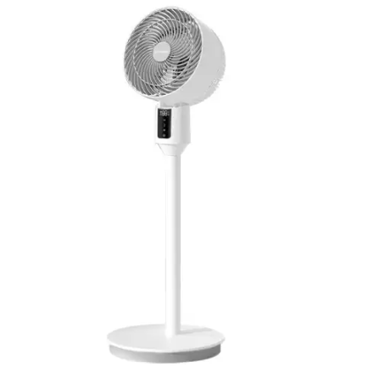

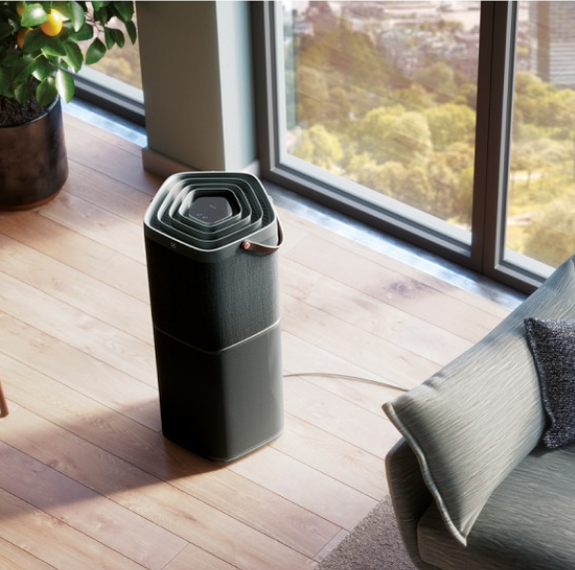
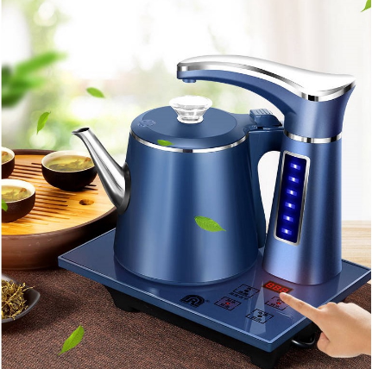
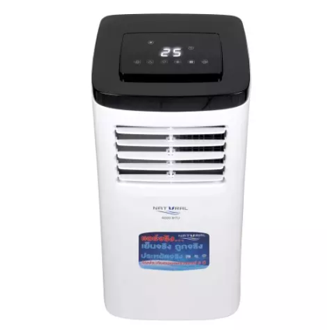
五 平台潜力类目
Home Life
推荐商品：冰箱、风扇、移动空调、空气炸锅、电饭锅、空气净化器、榨汁机、电热水壶、照相机（配件）、扫地机器人、家用净水器、吸尘器
风扇
榨汁机
电热水壶
移动空调

Slide 17
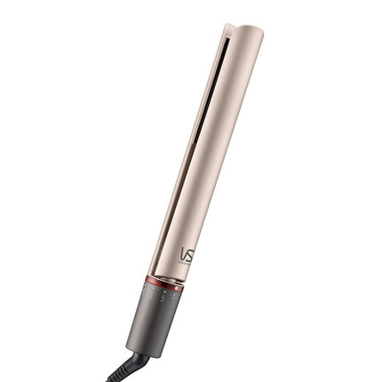




五 平台潜力类目
Health | Beauty
美妆：卷发器、女士香水、粉底液、面霜、唇部产品、防晒霜、彩妆等等
卷发器
香水
防晒霜
彩妆产品

Slide 18




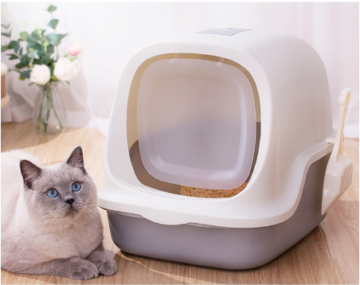
五 平台潜力类目
宠物用品
推荐商品：猫粮、狗粮、宠物喂养碗、宠物除虫喷剂、宠物洗发水和沐浴露、宠物玩具等
猫粮
逗猫棒
猫包
宠物喂养碗

Slide 19
六
7月活动日历
27-Jun | 28-Jun | 29-Jun | 30-Jun | 1-Jul | 2-Jul | 3-Jul | 4-Jul | 5-Jul | 6-Jul
Mon | Tue | Wed | Thu | Fri | Sat | Sun | Mon | Tue | Wed
7.7 Mid Year Sale
7-Jul | 8-Jul | 9-Jul | 10-Jul | 11-Jul | 12-Jul | 13-Jul | 14-Jul | 15-Jul | 16-Jul
Thu | Fri | Sat | Sun | Mon | Tue | Wed | Thu | Fri | Sat
7.7 Mid Year Sale |  |  |  | Mobile | Fashion | ThisGlobal | FMCG | Mid Month Sale | Beauty
17-Jul | 18-Jul | 19-Jul | 20-Jul | 21-Jul | 22-Jul | 23-Jul | 24-Jul | 25-Jul | 26-Jul
Sun | Mon | Tue | Wed | Thu | Fri | Sat | Sun | Mon | Tue
Student | ThisMall | TPlus Day | Home Elec. | Fashion | Mobile day | Mobile |  | 8.8 Big Brand Sale
27-Jul | 28-Jul | 29-Jul | 30-Jul | 31-Jul | 1-Aug | 2-Aug | 3-Aug | 4-Aug | 5-Aug
Wed | Thu | Fri | Sat | Sun | Mon | Tue | Wed | Thu | Fri
8.8 Big Brand Sale

Slide 20
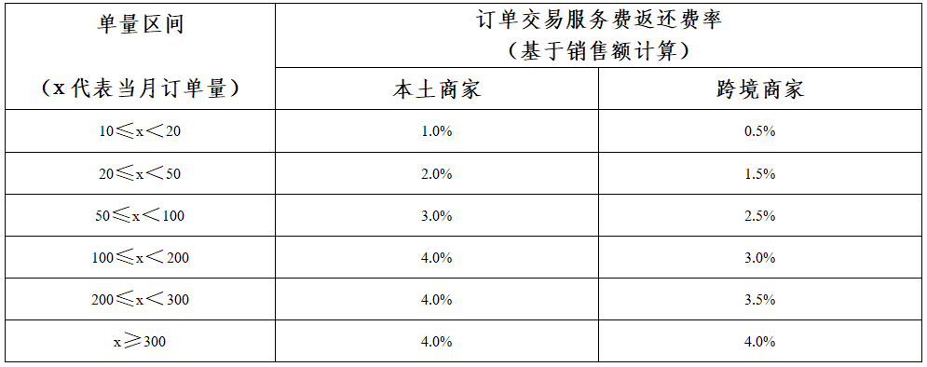
七、Thisshop订单交易服务费收取标准&商家成长激励制度
Thisshop商家成长激励制度-返佣计划
计算示例
商家 | 类型 | 当月订单量 | 当月销售额(THB) | 订单交易服务费返还费率 | 返订单交易服务(THB)
A | 本土 | 90 | 97,747.11 | 3.00% | 2,932.41
B | 本土 | 120 | 132,685.83 | 4.00% | 5,307.43
C | 跨境 | 130 | 138,887.33 | 3.00% | 4,166.62
D | 跨境 | 350 | 309,890.67 | 4.00% | 12,395.63

Slide 21



八、禁售品
以下商品为禁售品，包括不仅限于以下产品：
品牌手机
黄金饰品
成人用品
具体信息请参考：
《商品管理规范》：https://help.thisshop.com/article/detail/qxfqlwyn
《Thisshop平台违禁品标准》：https://help.thisshop.com/article/detail/ltadppfl
《店铺扣分标准》：https://help.thisshop.com/article/detail/jroxflag

Slide 22
感谢观看
Thisshop

